Slide 1
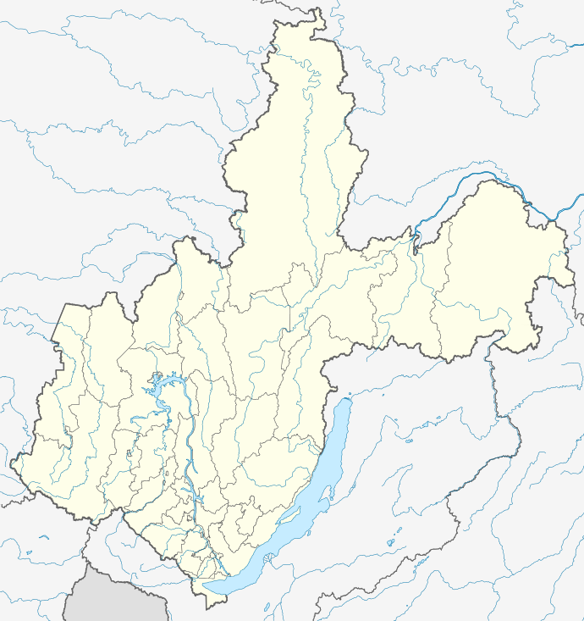
Социально-экономическая ситуация
в Иркутской области и актуальные задачи органов местного самоуправления муниципальных образований
в современных условиях
Notes:
MOS-ROS005-200600608-SS1wm-r_c
1

Slide 2
КРАТКАЯ ХАРАКТЕРИСТИКА СОЦИАЛЬНО-ЭКОНОМИЧЕСКОЙ СИТУАЦИИ В РОССИИ
По итогам 2015 г. ВВП снизился на 3,7 % к предыдущему году. В декабре, по данным Минэкономразвития России, снижение составило 3,5 % в годовой оценке.
Индекс физического объёма ВВП в постоянных ценах,
в % к соответствующему периоду 2015 г.
Источник: расчеты Минэкономразвития России
Notes:
MOS-ROS005-200600608-SS1wm-r_c
2

Slide 3
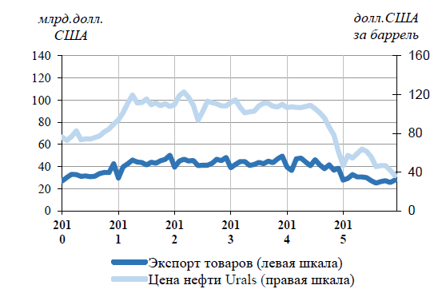
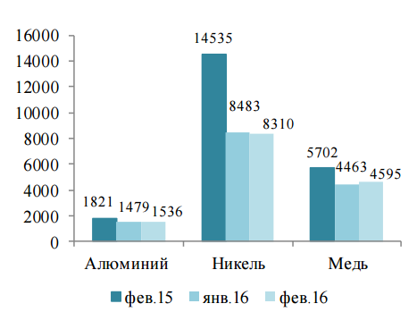
КРАТКАЯ ХАРАКТЕРИСТИКА СОЦИАЛЬНО-ЭКОНОМИЧЕСКОЙ СИТУАЦИИ В РОССИИ
В январе-феврале 2016 года цена на нефть составила 29,5 долл. США за баррель, снизившись по сравнению с соответствующим периодом прошлого года на 43,1 %.
Динамика экспорта товаров и мировых цен на нефть Urals (январь 2010 г. - декабрь 2015 г.)
Динамика мировых цен на медь, никель и алюминий (в долларах США за тонну)
Источник: Банк России, информационные агентства
Notes:
MOS-ROS005-200600608-SS1wm-r_c
3

Slide 4
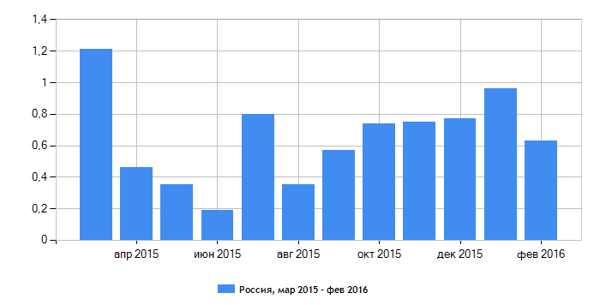
КРАТКАЯ ХАРАКТЕРИСТИКА СОЦИАЛЬНО-ЭКОНОМИЧЕСКОЙ СИТУАЦИИ В РОССИИ
Уровень инфляции в России (март 2015 - февраль 2016), в %.
Notes:
MOS-ROS005-200600608-SS1wm-r_c
4

Slide 5
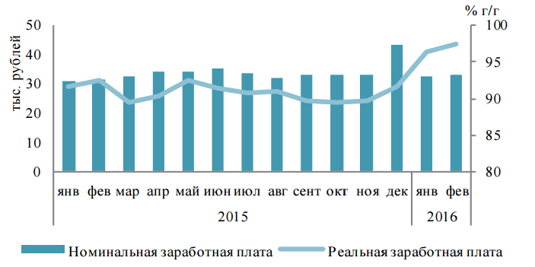
КРАТКАЯ ХАРАКТЕРИСТИКА СОЦИАЛЬНО-ЭКОНОМИЧЕСКОЙ СИТУАЦИИ В РОССИИ
В целом за 2 месяца текущего года номинальная начисленная заработная плата, по оценке Росстата, составила 32 825 рублей (прирост относительно прошлого года – 5,5 %), реальная заработная плата относительно аналогичного периода прошлого года снизилась на 3,1 %. За январь-февраль 2016 г. снижение реальных располагаемых доходов населения составило 6,7 % по сравнению с аналогичным периодом прошлого года.
Источник: расчеты Минэкономразвития России
Notes:
MOS-ROS005-200600608-SS1wm-r_c
5

Slide 6
Основные риски для экономики Иркутской области:
снижение производственных показателей по отдельным отраслям экономики
рост потребительских цен и тарифов, повышение уровня инфляции
рост безработицы, снижение уровня жизни населения
рост задолженности по заработной плате
зависимость бюджетной системы региона от цен на сырьевые товары
высокий уровень ранее принятых социальных и инвестиционных обязательств
Notes:
MOS-ROS005-200600608-SS1wm-r_c
6

Slide 7
Позитивные тенденции:
Количество предприятий и организаций на 1 января 2015 г. составило 68,1 тыс. единиц. Что на 1,5 тыс. единиц (или на 2,3 %) больше, чем в 2014 году. Наибольшее число организаций сосредоточено в торговле, в сфере операций с недвижимым имуществом, строительстве.
Notes:
MOS-ROS005-200600608-SS1wm-r_c
7

Slide 8
Позитивные тенденции:
Индекс промышленного производства в январе-феврале 2016 года по сравнению с январем-февралем 2015 года по полному кругу организаций составил 106,3 %. В России - 99,3 %, в СФО – 100,6 %.
Notes:
MOS-ROS005-200600608-SS1wm-r_c
8

Slide 9
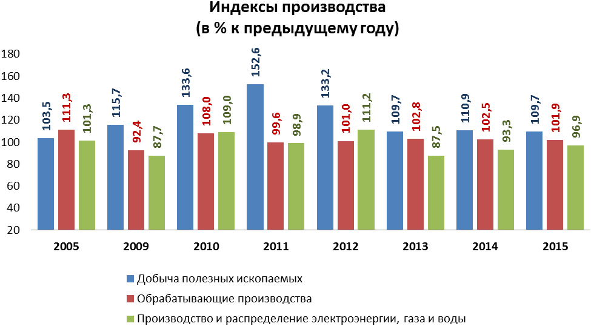
Позитивные тенденции:
Notes:
MOS-ROS005-200600608-SS1wm-r_c
9

Slide 10
Позитивные тенденции:
В 2015 году число родившихся на территории Иркутской области составило 37 143 человека, что на 287 человек больше, чем в 2014 году. Естественный прирост населения Приангарья в 2015 году составил 4 102 человека.
Естественное движение населения Иркутской области
+4 102
+3 729
+4 875
+4 916
+3 200

Slide 11
Разнонаправленные тенденции:
Сводный индекс потребительских цен на все товары и услуги в 2015 году составил 114,1 %.
Индекс потребительских цен к декабрю предыдущего года, %
Notes:
MOS-ROS005-200600608-SS1wm-r_c
11

Slide 12
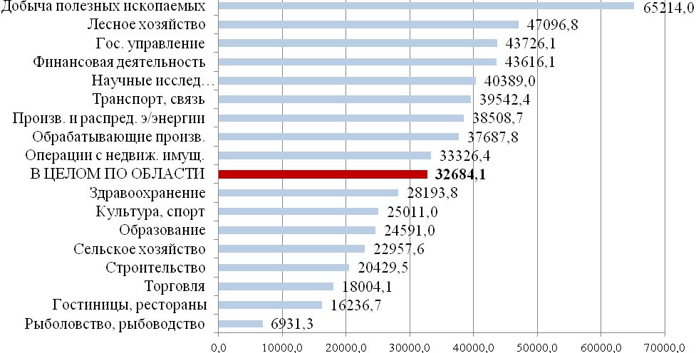
Разнонаправленные тенденции:
Среднемесячная заработная плата работников Иркутской области за январь – февраль 2016 года, по оценке, составила 32 283,8 руб., что на 6,9 % выше, чем за аналогичный период 2015 года. Реальная заработная плата, рассчитанная с учетом индекса потребительских цен, составила к январю – февралю 2015 года 97,8 %.
Среднемесячная заработная плата по отраслям экономики Иркутской области за январь 2016 года

Slide 13
Разнонаправленные тенденции:
В структуре бюджета прожиточного минимума в IV квартале 2015 года (в целом по Иркутской области на душу населения – 9 814 рублей) расходы на питание составили – 46 %, непродовольственные товары 24 %, услуги – 23 %), налоги и другие обязательные платежи – 7%.
Прожиточный минимум: | 4 квартал 2015 г., рублей | В % к:
 |  | 3-му кварталу 2015 г. | Соответствующему периоду прошлого года
В среднем на душу населения | 9 814 | 99,3 | 113,7
Трудоспособное население | 10 410 | 99,0 | 113,4
Пенсионеры | 7 894 | 99,1 | 113,0
Дети | 10 020 | 100,6 | 115,3
Notes:
MOS-ROS005-200600608-SS1wm-r_c
13

Slide 14
Фактическое исполнение областного бюджета в 2015 году по доходам составило 104,4 млрд руб., или 99,7% от плана, исполнение по расходам составило 113,3 млрд руб., или 98, 1% от плана.
Notes:
MOS-ROS005-200600608-SS1wm-r_c
14

Slide 16
Распределение расходов областного бюджета
по функциональной структуре в 2015 году, млн руб.

Slide 17
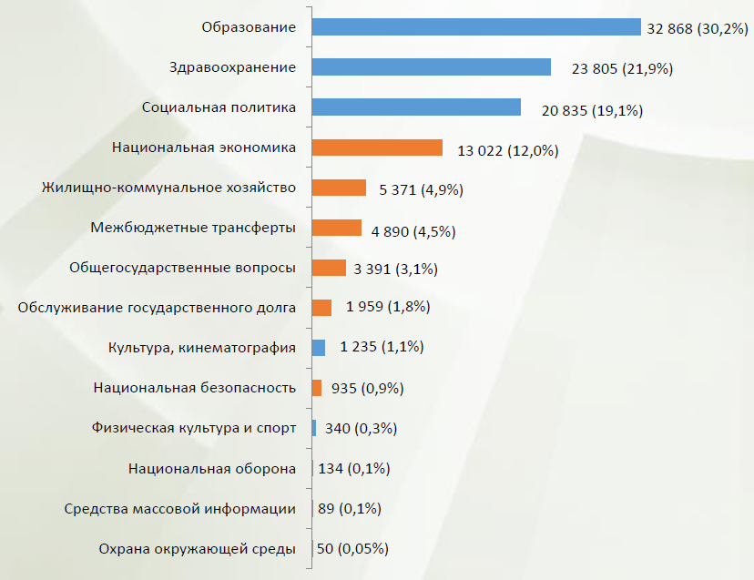
Распределение расходов областного бюджета
по функциональной структуре в 2016 году, млн руб.

Slide 18
Дефицит бюджета области на 1 марта 2016 года составил 5,3 млрд руб. (6 % от налоговых и неналоговых доходов областного бюджета) или 72 % от плана 2016 года.
млн руб.
Источники финансирования дефицита бюджета области | План 2015 г. | План 2016 г.
Ценные бумаги | 0,00 | 5 000,00
Кредиты кредитных организаций | 7 315,60 | 2 466,20
Бюджетные кредиты | 2 393,60 | -93,70
Изменение остатков | 1 460,60 | 0,00
Иные источники финансирования дефицита бюджета | -750,20 | 1,40
Итого | 10 419,50 | 7 373,90

Slide 19
За последние 2 года государственный долг Иркутской области вырос в 7 раз - в конце 2013 года он составлял 3,1 млрд рублей.
Структура государственного долга | На 1 января 2015 г. | На 1 января 2016 г.
Ценные бумаги | 0,0 | 0,0
Кредиты коммерческих банков | 9 885,0 | 16 828,0
Бюджетные кредиты | 1 883,1 | 4 289,0
Государственные гарантии | 0,0 | 0,0
Итого | 11 768,1 | 21 117,0
Notes:
MOS-ROS005-200600608-SS1wm-r_c
19

Slide 20
Негативные тенденции:
Объем работ, выполненных по виду деятельности «строительство», в 2015 году составил 80 % по отношению к 2014 году.
Объем выполненных работ по виду деятельности «строительство» по субъектам СФО
на душу населения, руб.
всего, млн руб.

Slide 21
Негативные тенденции:
За весь 2015 год в регионе возвели 964 тыс. кв. метров жилья, что на 15 % меньше, чем в 2014 году.
Ввод в действие жилых домов
всего, тыс. кв. м
на 1000 жителей, кв. м

Slide 22
Негативные тенденции:
В 2015 году производство продукции сельского хозяйства в Иркутской области составило 59,4 млрд руб. или 93,8 % к 2014 году.
Объем продукции сельского хозяйства

Slide 23
Негативные тенденции:
Обеспеченность кормами на 1 марта 2016 г. на четверть ниже, чем в прошлом году– по 6 центнеров кормовых единиц на условную голову, против 8 центнеров
Наличие кормов в расчете на одну условную голову на 1 марта 2016 года, центнеров кормовых единиц

Slide 24
Негативные тенденции:
Численность зарегистрированных безработных на 1 марта 2016 года составила 18 285 человек, уровень общей безработицы по Иркутской области в среднем за 2015 год составил 8,2 %.

Slide 25
Негативные тенденции:
Суммарная задолженность по заработной плате на 1 марта 2016 года составила 287,3 млн рублей, что в 2 раза больше, чем в январе 2016 года.

Slide 26
Негативные тенденции:
За 12 месяцев прибыли в регион 61 626 человек, выехали 67 740, миграционные потери – 6 114 человек. За 2015 год в Иркутск на постоянное жительство прибыло 17 026 человек, выбыло – 16 549, миграционная прибыль населения составила 477 человек. По сравнению с предыдущим годом число прибывших сократилось на 13,6 %, выбывших увеличилось на 15,2 %.

Slide 27
Несмотря на влияние негативных экономических явлений, в Иркутской области есть точки возможного роста экономики:
реализация крупных федеральных проектов, таких как строительство газопровода «Сила Сибири», реконструкция Транссибирской и Байкало-Амурской магистралей
реализация программы создания российского перспективного гражданского самолета МС-21 на базе Иркутского авиационного завода
реализация инвестпроектов: «Строительство Тайшетской анодной фабрики», «Строительство горно-металлургического комбината на базе Зашихинского редкометального месторождения производительностью 1 миллион тонн руды в год»
создание в Иркутской области одного из крупнейших в Азии центров обработки данных (ЦОД) и сопутствующей инфраструктуры

Slide 28
В настоящее время основными задачами деятельности органов МСУ являются:
Укрепление финансово-экономической основы местного самоуправления, совершенствование межбюджетных отношений, ресурсное обеспечение полномочий органов местного самоуправления
Обеспечение квалифицированного правотворчества на местном уровне
Предупреждение и противодействие коррупции
Эффективная реализация социально-экономического развития муниципальных образований
Поддержка и развитие малого и среднего предпринимательства
Повышение инвестиционной привлекательности муниципальных образований
Участие муниципальных образований Иркутской области в государственных программах

Slide 29
В настоящее время основными задачами деятельности органов МСУ являются:
Проведение работы, направленной на сокращение миграции населения. Обеспечение и совершенствование кадровой политики в муниципальных образованиях
Решение вопросов, касающихся кадрового обеспечения органов местного самоуправления
Реализация Национальной стратегии действий в интересах детей на 2012 – 2017 годы, утвержденной Указом Президента Российской Федерации от 1 июня 2012 года № 761
Осуществление эффективного взаимодействия органов государственной власти и органов местного самоуправления
Развитие институтов гражданского общества, поддержка и развитие форм взаимодействия, направленных на вовлечение граждан в решение вопросов местного значения, осуществление общественного контроля
Обеспечение межнационального мира и согласия на территории Иркутской области

Slide 30
СПАСИБО ЗА ВНИМАНИЕ!
Notes:
MOS-ROS005-200600608-SS1wm-r_c
30

